Slide 1
DUBAI
Autorzy: Natalia Iwańska, Klaudia Janicka, Wiktor Jeżowski,
Kajetan Kołodziejczyk, Michał Wiktorowski
Opiekunowie: dr hab. inż. Maciej Piasecki, dr inż. Piotr Syga
1

Slide 2
Motywacja
,,
Czemu gra nie ma polskiego dubbingu
Pytam bo nie ukrywam taki polski dubbing pomógłby w immersji podczas gry i wcielaniu się w główną bohaterkę.
”
Źródło: Steam
2

Slide 3
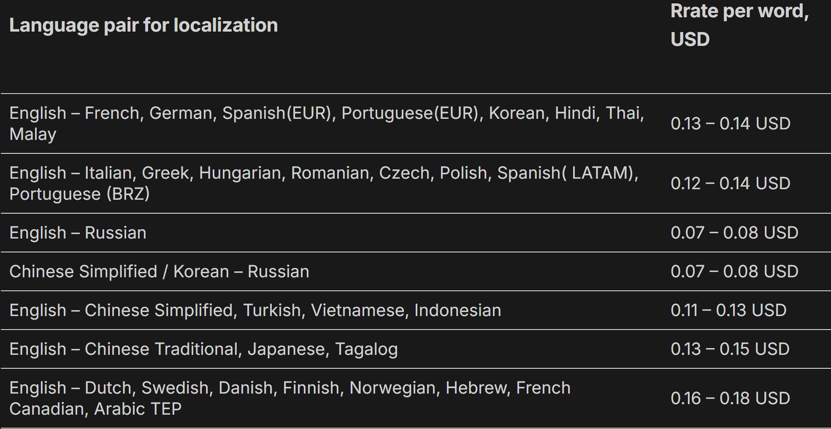
Motywacja
3
Źródło: https://allcorrectgames.com/localization-pricing/

Slide 4


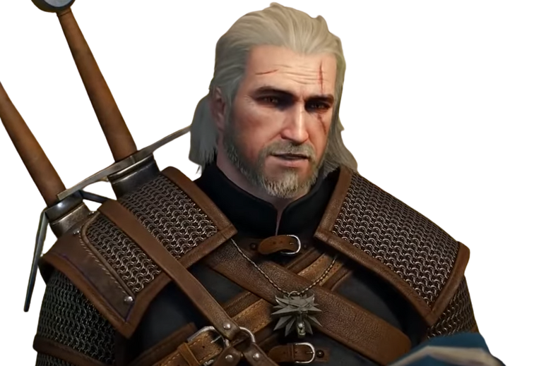
Czym się zajmujemy?
This world doesn't need a hero, it needs a professional.
Światu nie potrzeba bohatera. Potrzeba mu fachowca.
4

Slide 5
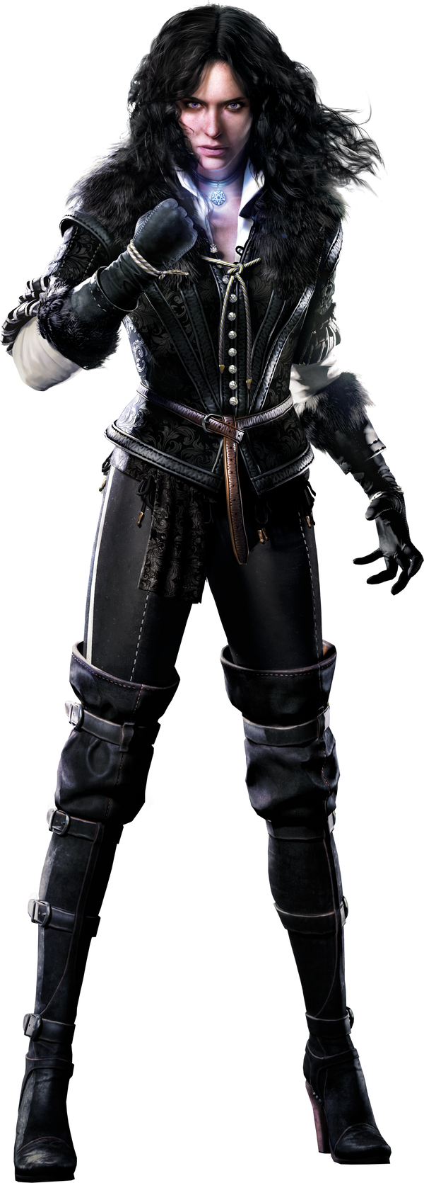
Główne założenia projektu
Zachowanie kontekstu wypowiedzi.
Zachowanie cech prozodycznych.
Obsługa nagrań jednego lub wielu mówców.
Szybkie działanie.
5

Slide 6
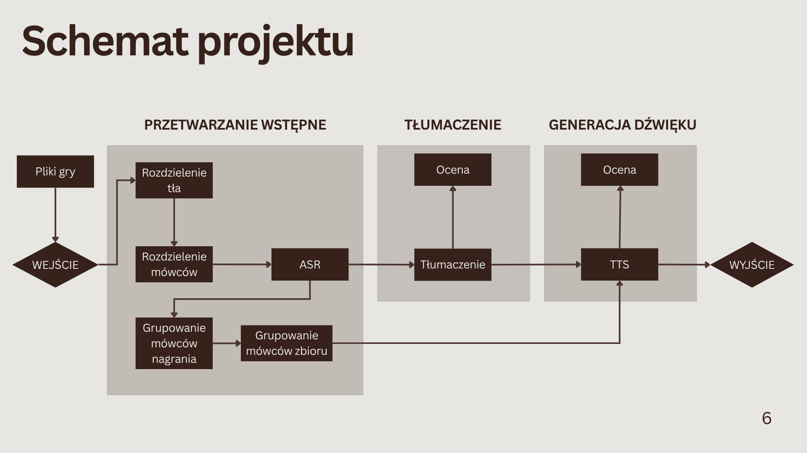
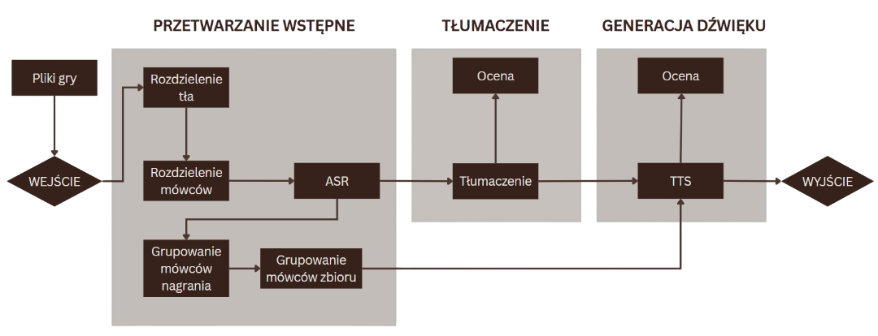
Schemat projektu
6

Slide 7

Schemat projektu
6

Slide 8
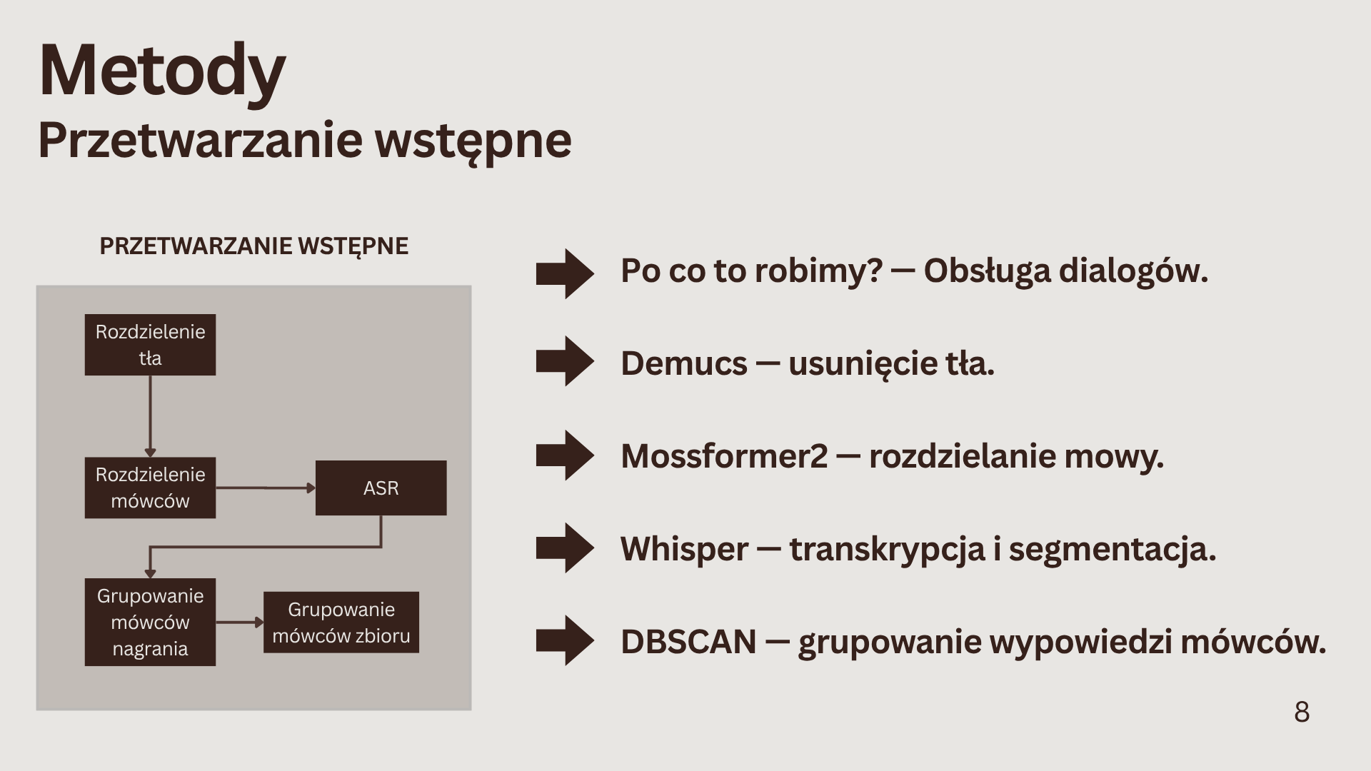
Metody
Przetwarzanie wstępne
PRZETWARZANIE WSTĘPNE
Po co to robimy? — Obsługa dialogów.
Demucs — usunięcie tła.
Mossformer2 — rozdzielanie mowy.
Whisper — transkrypcja i segmentacja.
DBSCAN — grupowanie wypowiedzi mówców.
Rozdzielenie tła
Rozdzielenie mówców
ASR
Grupowanie mówców nagrania
Grupowanie mówców zbioru
8

Slide 9
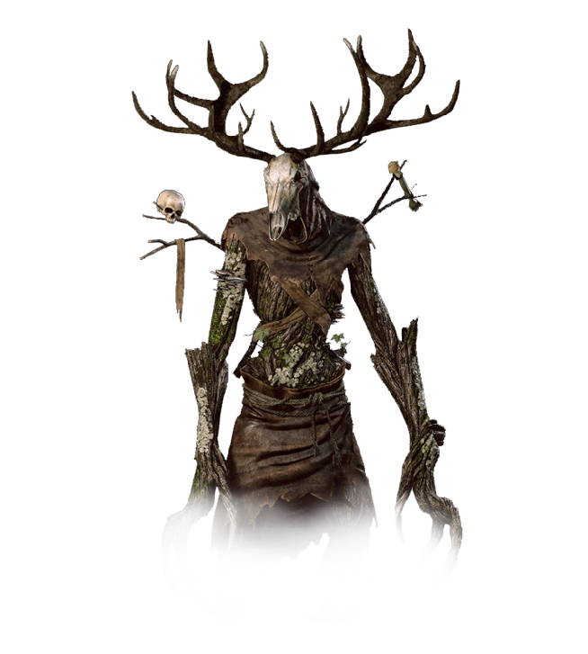
Metody
Tłumaczenie
Do tłumaczenia wybrano LLM Bielik.
TŁUMACZENIE
Dlaczego nie Google Translate?
Ocena
Dlaczego nie większy LLM typu GPT4?
Tłumaczenie
Do oceny wykorzystano:
COMET
BERTSCORE
BLEU
CHRF
9

Slide 10
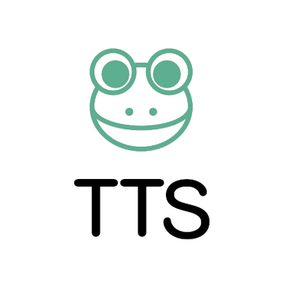
Metody
TTS
Wybranym przez nas modelem syntezy mowy jest XTTS-v2.
GENERACJA DŹWIĘKU
Ocena
Wsparcie dla aż 17 języków.
Szybkość i wydajność.
TTS
Wystarczy jedynie 6 sekund nagrania referencyjnego.
Dlaczego nie inne modele?
Brak przystosowania do języka polskiego.
10

Slide 11
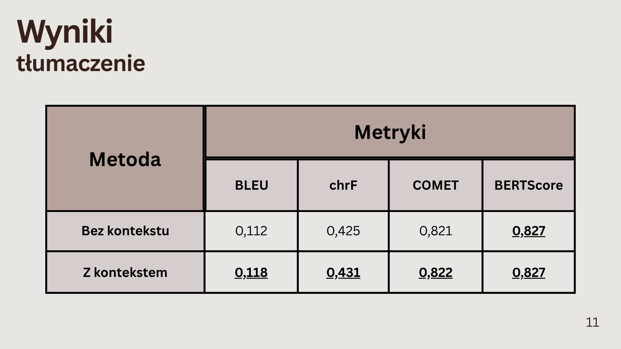
Metoda | Metoda | Metoda | Metoda
Metryki | Metryki | Metryki | Metryki
Wyniki
BLEU | chrF | COMET | BERTScore
tłumaczenie
Bez kontekstu | 0,112 | 0,425 | 0,821 | 0,827
Z kontekstem | 0,118 | 0,431 | 0,822 | 0,827
11

Slide 12



Wyniki
tłumaczenie (przykład)
Dialog:
Troll - Ick metal. Mouth stings.
Lambert - You nuts?!
Geralt - Shut up and follow my lead.
Tłumaczenie oryginalne: Zwariowałeś?!
Tłumaczenie bez kontekstu: Ty orzeszku?!
Tłumaczenie z kontekstem: Czy ty zwariowałeś?!
12

Slide 13
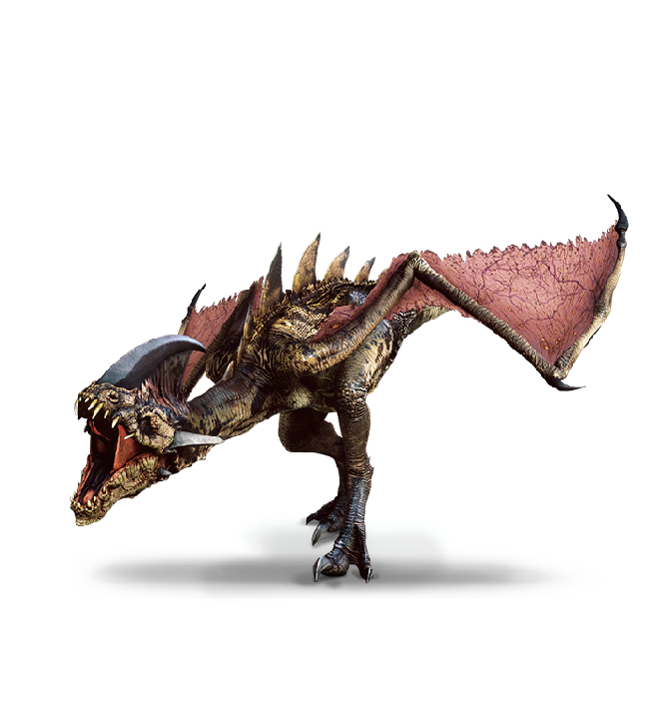
Wyniki
TTS
 | EN ⟶ PL | PL ⟶ EN
Wskaźnik błędów słownych | 14,81% | 6,13 %
Podobieństwo cosinusowe | 0,60 | 0,87
13

Slide 14
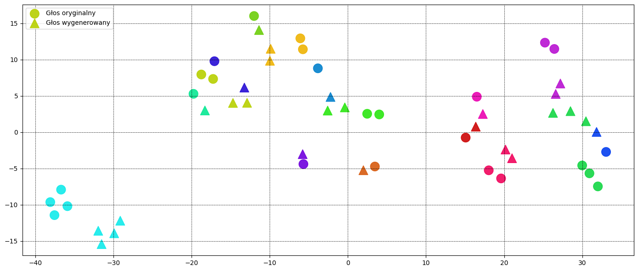
Wyniki - cechy mówców
TTS
14

Slide 15
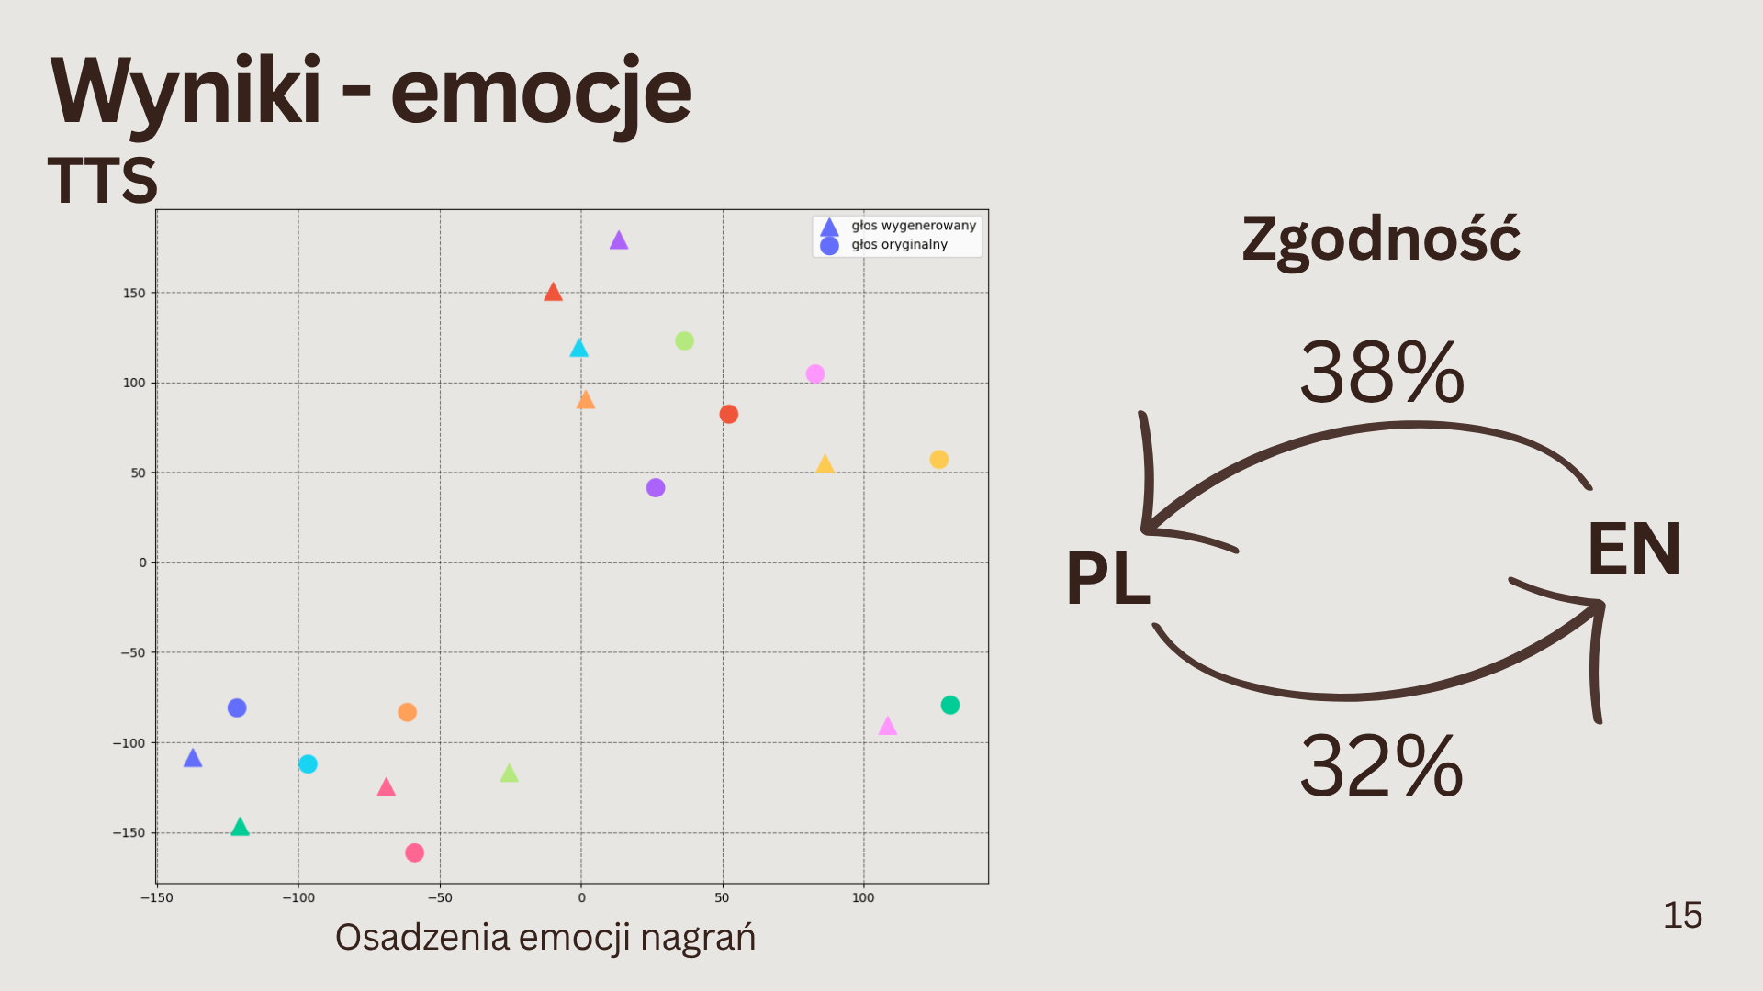
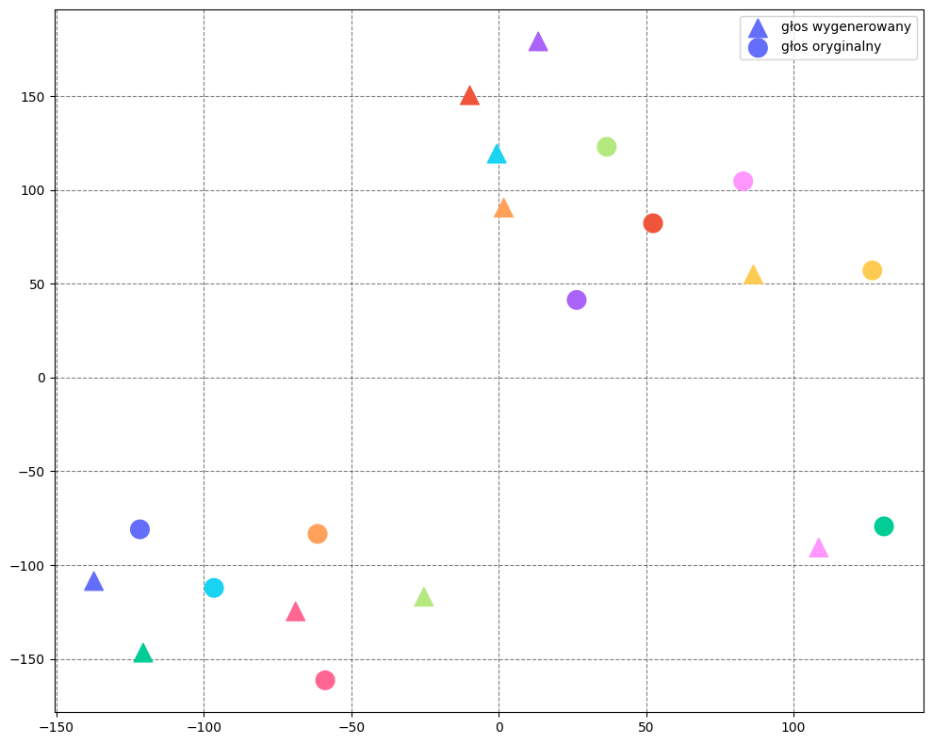

Wyniki - emocje
TTS
Zgodność
38%
EN
PL
32%
15
Osadzenia emocji nagrań

Slide 16
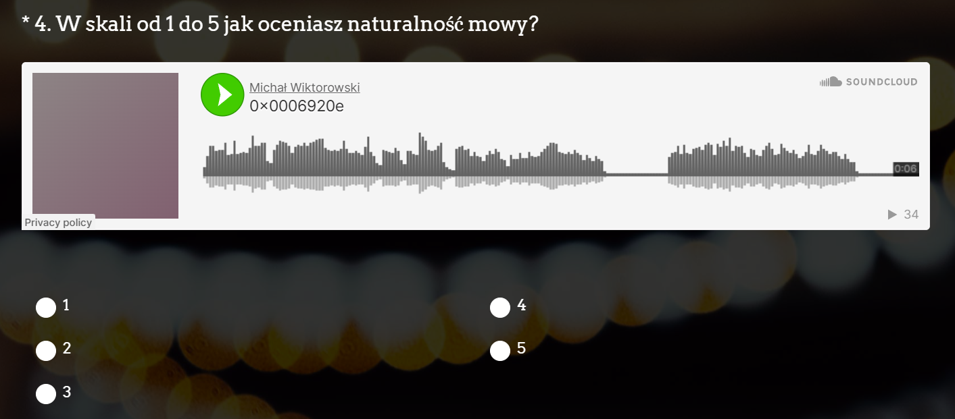
MOS
Badano naturalność syntetycznych plików.
Badano jakość transferu cech głosu.
Skala Likerta (1-5).
16

Slide 17
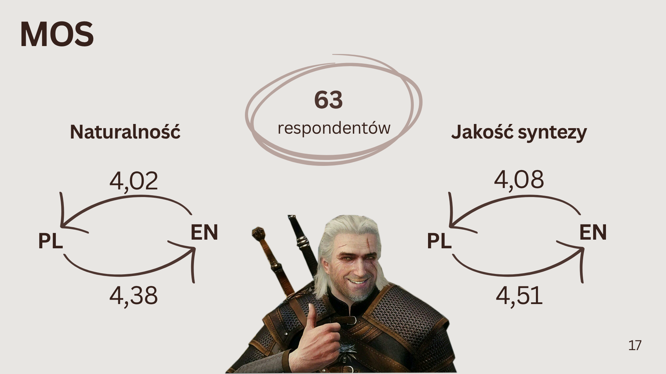

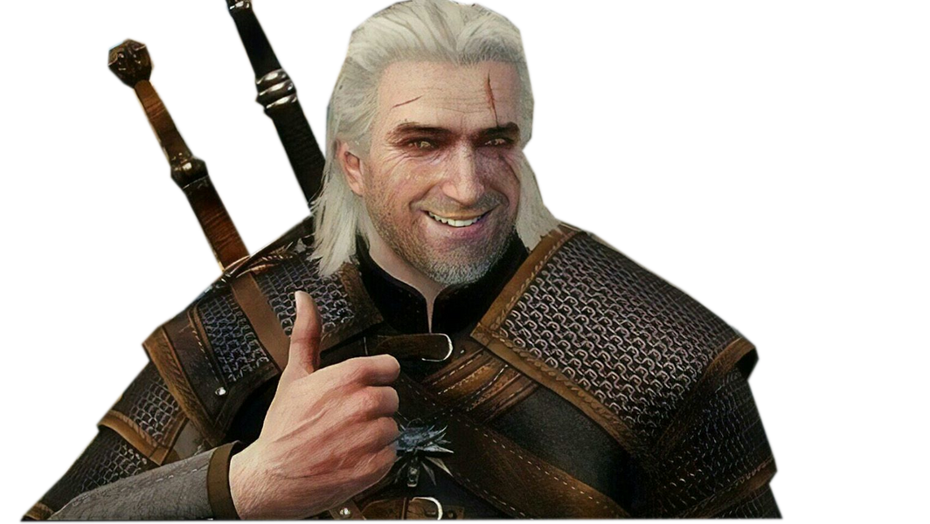
MOS
63
Naturalność
respondentów
Jakość syntezy
4,02
4,08
EN
EN
PL
PL
4,38
4,51
17

Slide 18
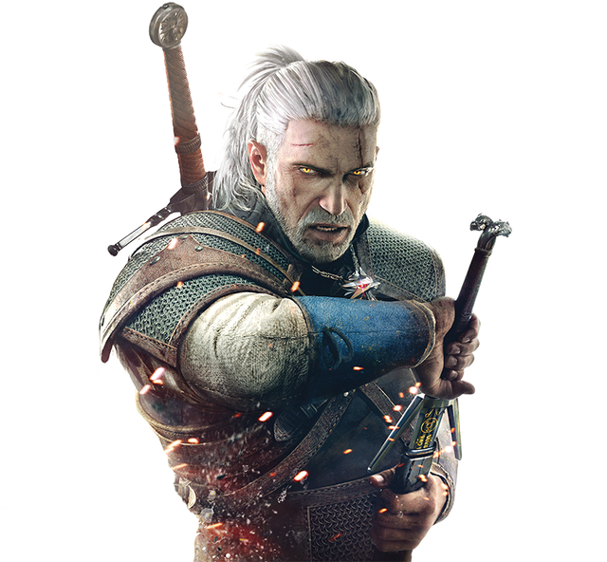
Wnioski
Zbudowaliśmy system do generowania dubbingu.
Osiągamy satysfakcjonujące wyniki dla generacji w języku angielskim.
Nieco gorzej wypada język polski.
18

Slide 19
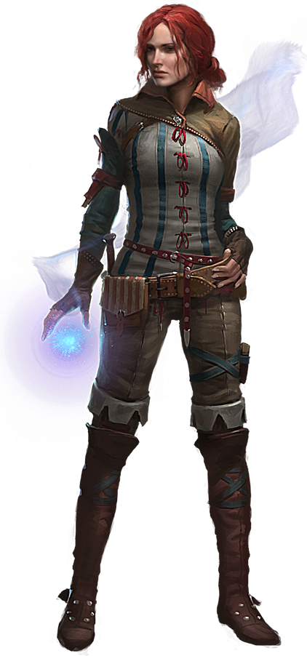
Dalsze plany
Lepsza obsługa dla języka polskiego.
Możliwość edycji tłumaczenia.
Wzbogacenie systemu o dodatkowe komponenty:
dostosowanie emocji, dostosowanie czasu trwania nagrania.
Praca nad jakością transferu emocji.
Publikacja popularnonaukowa.
19

Slide 20

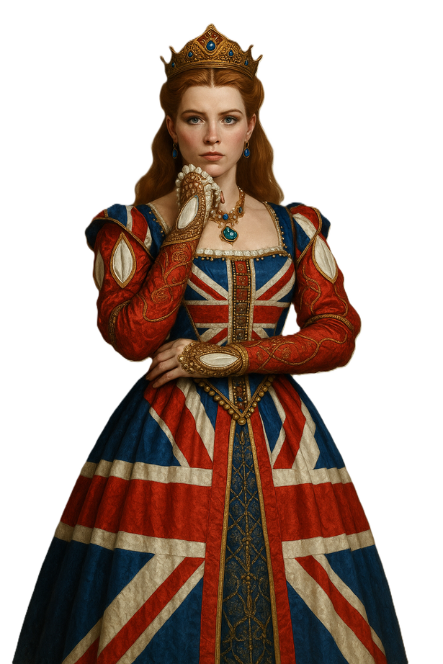
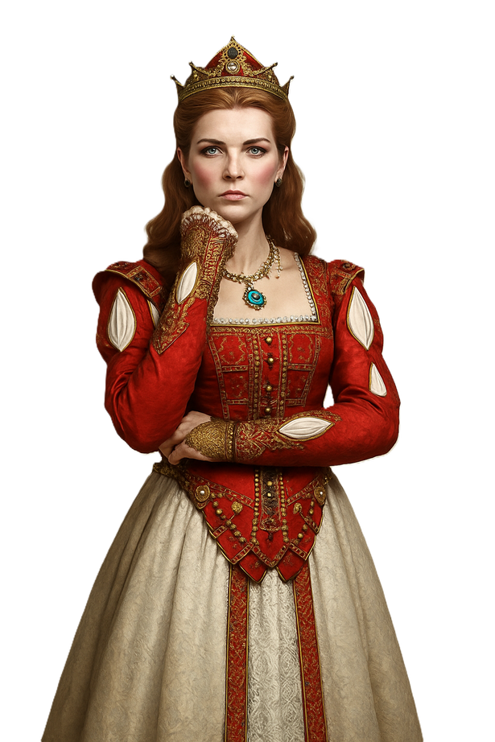
Przykład
Ah, the very man we would entrust with these tasks. Damien Tellatour, captain of my personal guard.
Ach, ten właśnie człowiek, któremu moglibyśmy powierzyć te zadania. Damien Tellatour, kapitan mojej osobistej straży.
20
Obrazy wygenerowane przy użyciu sztucznej inteligencji

Slide 21
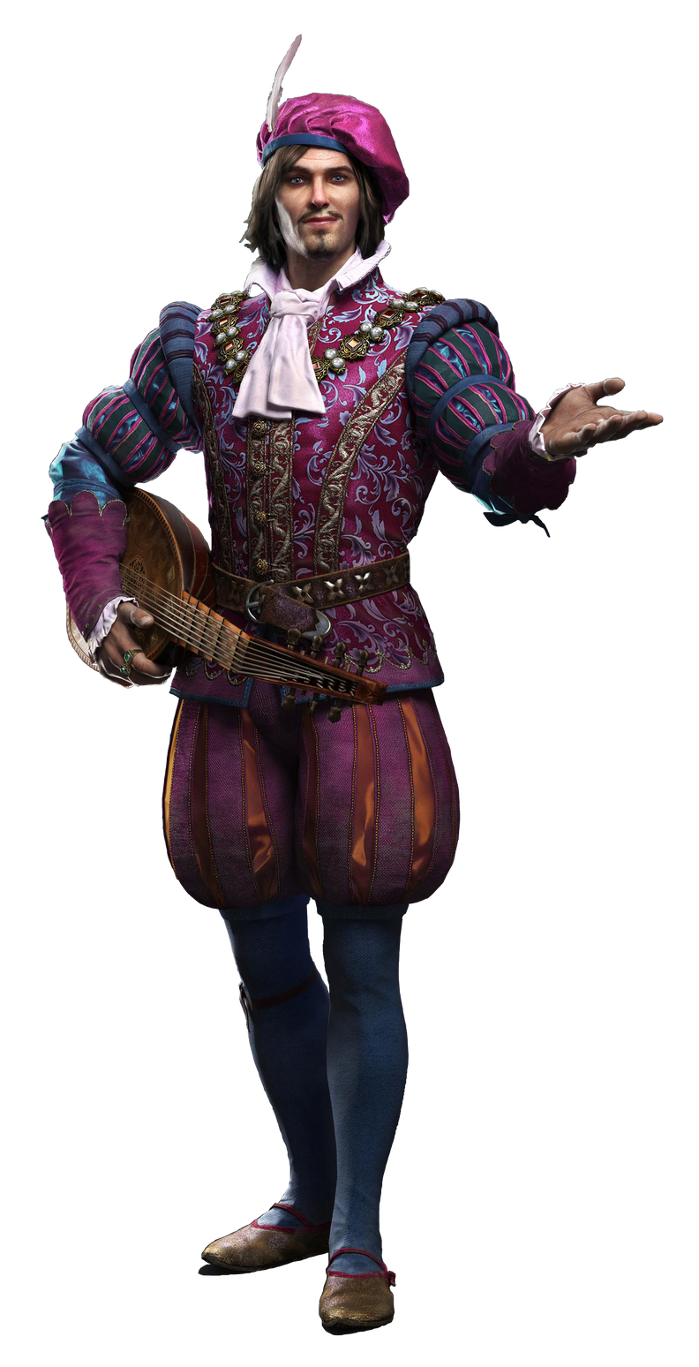
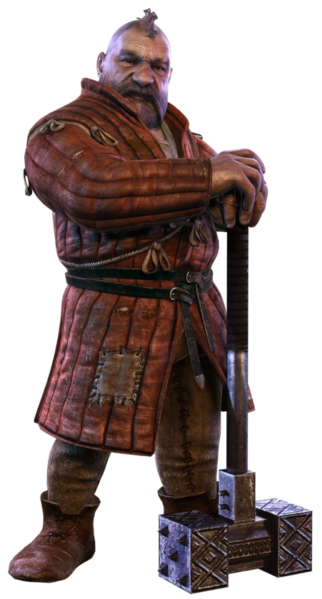

Dziękujemy za uwagę!
Zapraszamy na stronę
naszego projektu.
21
Grafiki zostały zapożyczone na zasadach prawa cytatu z gry Wiedźmin 3: Dziki Gon autorstwa studia CD PROJEKT RED.

